Slide 1
FOLIAR DISEASES
BINDELS STEVE, MAX JELLE, TASSENOY STIJN

Slide 2
INHOUD
01
02
03
04
PROBLEEMSTELLING
Waarover gaat ons project?
ALGORITME EN ‘OPLOSSING’
Hoe hebben we het probleem aangepakt?
UITKOMST
Demonstratie en uitkomsten.
REFLECTIE
Valkuilen, toekomst..?

Slide 3
01
PROBLEEMSTELLING
Waarover gaat ons project?

Slide 4
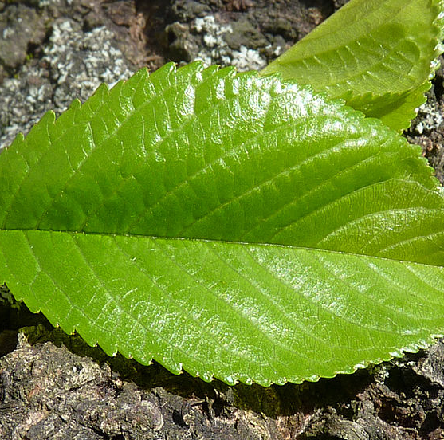
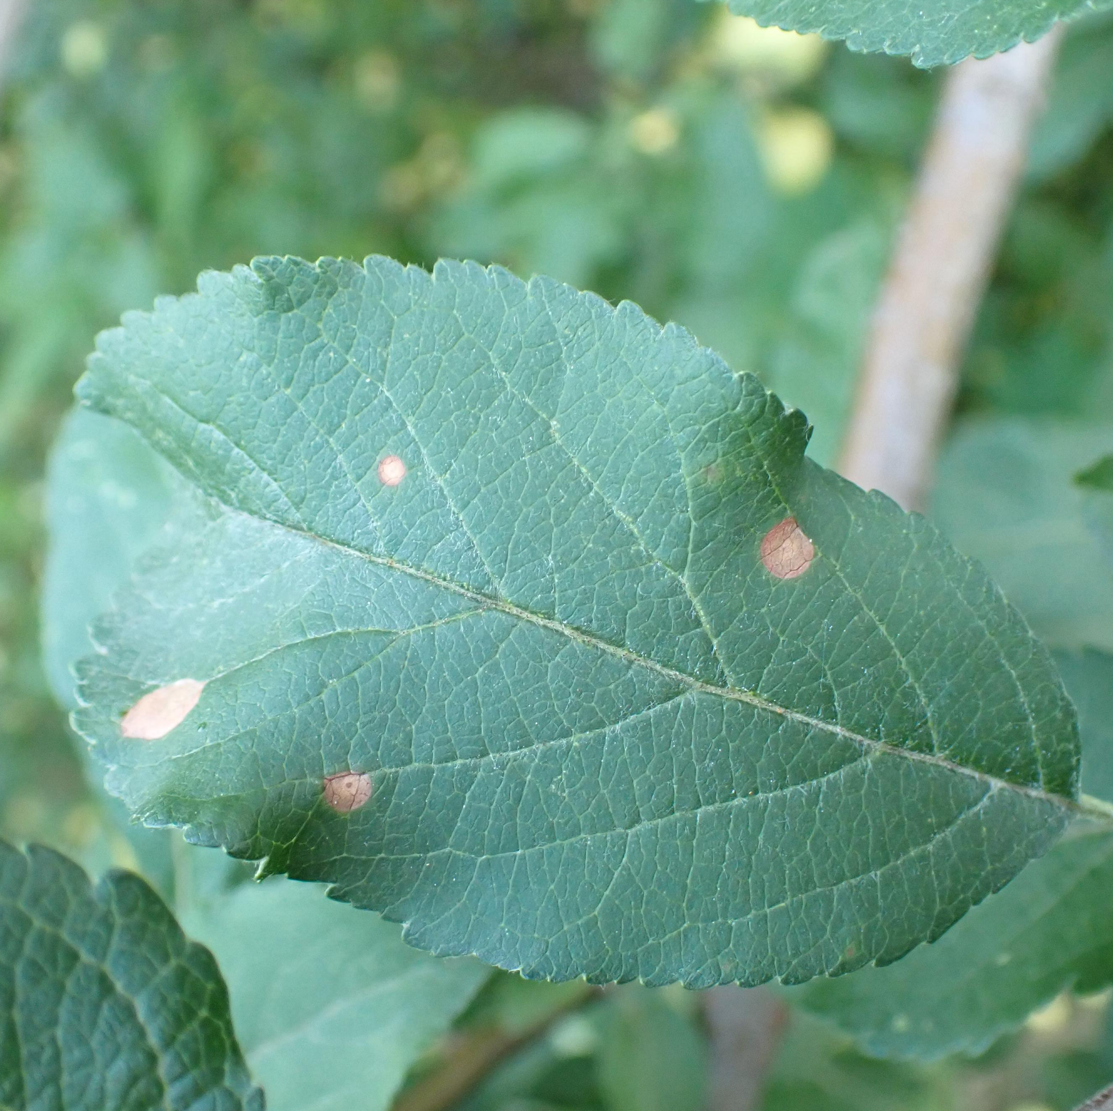
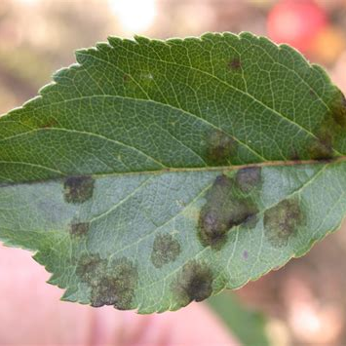
KORTE SCHETS
GEZOND
RUST
SCAB

Slide 5
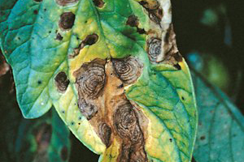
... ENKELE VOORBEELDEN
{
"scab":4826,
"healthy":4624,
"frog_eye_leaf_spot":3181,
"rust":1860,
"complex":1602,
"powdery_mildew":1184,
"scab frog_eye_leaf_spot":686,
"scab frog_eye_leaf_spot complex":200,
"frog_eye_leaf_spot complex":165,
"rust frog_eye_leaf_spot":120,
"rust complex":97,
"powdery_mildew complex":87
}
Gezond
Complex
Frog Eye Leaf Spot
Powdery Mildew
Rust
Scab
Een combinatie van …

Slide 6
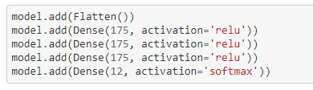
OUTPUT LAYER
{
"scab":4826,
"healthy":4624,
"frog_eye_leaf_spot":3181,
"rust":1860,
"complex":1602,
"powdery_mildew":1184,
"scab frog_eye_leaf_spot":686,
"scab frog_eye_leaf_spot complex":200,
"frog_eye_leaf_spot complex":165,
"rust frog_eye_leaf_spot":120,
"rust complex":97,
"powdery_mildew complex":87
}
Notes:
12 categorieën (disclaimer vooraf)

Slide 7
02
ALGORITME EN ‘OPLOSSING’
Hoe hebben we het probleem aangepakt?

Slide 8
TRANSFER LEARNING
https://www.kaggle.com/c/plant-pathology-2021-fgvc8/data

Slide 9
OBSTAKELS EN ONDERVINDINGEN
HOGERE BATCH SIZE
BATCH NORMALISATIE
BATCH NORMALISATIE + DROPOUT
✔ Accuracy improvement! ✘ Overfit!
Batch size gestopt voor early stopping kon stopzetten
Amper boven 50% op validatie data
✘ Accuracy decreases
✘ (Waarschijnlijk bij de slechtste accuracy scores)
✘ Accuracy decreases

Slide 10
OBSTAKELS EN ONDERVINDINGEN
DROPOUT
AUGMENTATION
RMSPROP OPTIMIZER GEBRUIKEN
✘ Overfit!
Weinig verandering, niet veel beter en niet veel slechter...
✘ Accuracy decreases

Slide 11
OBSTAKELS EN ONDERVINDINGEN
HOGERE DROPOUT
EARLY STOPPING VERHOGEN
LONG SHORT-TERM MEMORY
(Relu + Softmax)
Early stopping bijna na de 4e epoch…
✘ Overfit
Vorige was een te lage dropout...
✘ Maximum ~37% acc
Twijfel over mogelijkheid tot uitvoeren…

Slide 12
03
UITKOMST
Demonstratie & uitkomsten.

Slide 13
DEMO
UITKOMST VAN HET ALGORITME

Slide 14
ACURRACY SCORES
56,37 % Beste score
~ 56 % Gemiddelde score
~ 37 % Laagste score
60 ~ 92 % Training
Notes:
Gemiddelde score blijft altijd ongeveer gelijk (rond 56)

Slide 15
04
REFLECTIE
Valkuilen, toekomst..?

Slide 16
REFLECTIE
BETERE HARDWARE
RESULTAAT
Limitatie:
Zwaardere modellen gebruiken → Niet de juiste hardware
Complex probleem
Desondanks onze gelimiteerde hardware
→ Gelukkig met ons resultaat

Slide 17
THANKS!
Antwoorden op jullie vragen kunnen nu berekend worden.

